Slide 1
..una storia vera..

Slide 2

Billie, o meglio BJ, come si faceva chiamare da tutti, è nato nel 1972, in California.
La sua famiglia viveva nella zona di Oaklaoma; sua madre, dopo la perdita del marito è stata costretta ad allevare, da sola, due figli, il che, con un lavoro duro e mal retribuito, non le rendeva la vita facile: nonostante ciò, la famiglia di Billie, non era povera.
Lui andava a scuola ma non gli interessava, lui pensava alla musica, a grandi concerti nelle più famose capitali del mondo, alla gente che lo avrebbe acclamato gridando il suo nome:
-Billie, Billie!-, No, quella era solo la voce del professore, che gridava il suo nome, sì, ma solo per richiamare la sua attenzione alla lezione!
Nonostante i rimproveri della madre, che lo immaginava laureato in medicina, della sorella che frequentava già l’università, e degli altri parenti, lui non mollava, aveva deciso: la sua vita sarebbe stata la musica, non gli importava, come, dove, quando o con chi, , lui ci sarebbe riuscito.
Fu così che un giorno, quasi per gioco, rubò la chitarra dello zio e cominciò a suonare.
Poi si iscrisse ad una competizione musicale promossa dalla sua scuola e vinse.
Da quel momento, Billie, nel suo piccolo, era già una celebrità, tutta la scuola lo conosceva e lo acclamava.
Non poteva pensare solo alla musica però, la retta scolastica della sorella, infatti, incideva molto sul reddito famigliare decise così di mettere da parte gli studi per aiutare la madre lavorando nei campi dei ricchi proprietari terrieri della California.

Slide 3


A scuola, Billie aveva però conosciuto Mike, un ragazzo povero che aveva alle spalle un’infanzia difficile, turbata dai litigi dei genitori, ed una grande passione, la musica.
Cominciarono a frequentarsi e Billie, con il tempo, riuscì ad insegnare all’amico i rudimenti del basso.
Venne un momento in cui la situazione della famiglia di Mike peggiorò, la madre decise così di trasferirsi da Oaklaoma alla lontana S. Diego…se così fosse stato per i due amici addio sogni di gloria!
Ma la madre di Billie, ormai rassegnata alla volontà del figlio, decise di tenere Mike con sé: certo, questa decisione avrebbe comportato un grande sacrificio, ma la sorella di Billie, ormai laureata, avrebbe dato loro una mano.
Frequentandosi più da vicino, i due, decisero di formare una band con un altro loro amico, Jack, che aveva il ruolo di batterista.
Iniziarono a suonare insieme, regolarmente, in un locale della zona e, di lì a poco, incisero il loro primo disco, era il 1989 e avevano solo 17 anni.

Slide 4
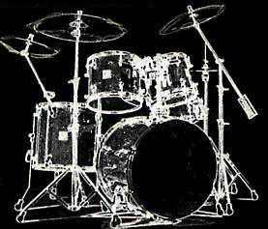
Qualche tempo dopo, il batterista fu costretto ad abbandonare il gruppo per continuare gli studi e lavorare per aiutare la sua povera famiglia della Central Valley.
Gli altri due si sentirono come traditi ma la fortuna decise di sorridere loro, ancora una volta.

Slide 5

Conobbero infatti, tramite il loro produttore, un ragazzo molto esuberante, Frank, che sembrava fatto apposta per il ruolo di batterista.
Nacque così il nuovo gruppo.

Slide 6
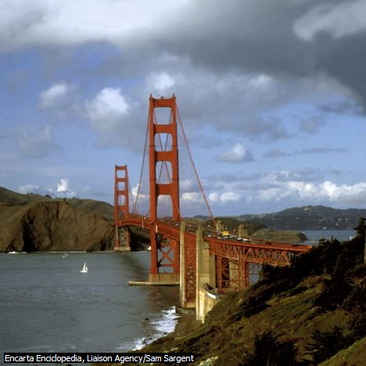
La casa discografica, anno dopo anno, non riusciva più a sostenere il ritmo dei tre ragazzi che correvano rapidamente verso il successo.
Quando cambiarono produttore furono costretti a trasferirsi nella più famosa San Francisco.

Slide 7

..e successivamente nella grande Los Angeles.

Slide 8
I loro primi fan, cresciuti come i loro idoli nella povertà, si sentirono abbandonati e li giudicarono “venduti”, inoltre, ai tre fu proibito suonare nel locale dove avevano esordito.
Perciò erano molto dispiaciuti e, nonostante la fama, nel loro cuore rimase e rimane tuttora, il ricordo della loro infanzia che riaffiora, a tempi alterni, come il ricordo di una vita precedente, ormai lontana.

Slide 9

La storia di questi ragazzi ci fa capire però che, a volte, la fortuna aiuta chi ne ha più bisogno e, se così non fosse stato, ora, uno dei gruppi più amati d’America, non esisterebbe.

Slide 10
Elisa 1 gl

